Slide 1
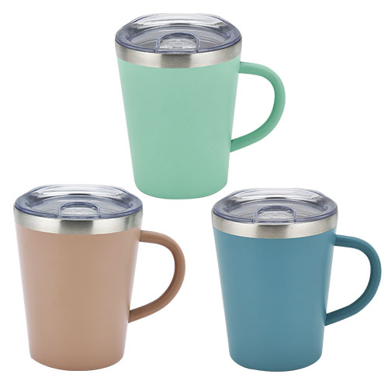


【提案書】
Smoo(スムゥー)蓋付マグカップ350ml
特徴
蓋付きでホコリなどの侵入を防ぐとともに保冷・保温力を高めてくれる350mlサイズのマグカップです。ライトグリーン、ライトブラウン、ライトブルーの全3色展開から選択可能。
納期
納期スペース
仕様
カラー展開：全3色
素材：ステンレス鋼・PP・シリコンゴム
サイズ：約直径8.6×10.5cm 箱サイズ：約9.5×9.5×11.5ｃｍ
容量：350ml
包装：化粧箱
お見積
お見積りスペース

